Slide 1


Funcionalidades em uma planilha eletrônica: Função “AGORA”

Slide 2

Funcionalidades em uma planilha eletrônica: Função “AGORA”
Aluno: José Alípio Alves Ferreira Junior.
Graduando do 1º semestre no Curso de Tecnologia em Manutenção de Aeronaves – Noturno.
Disciplina: Informática Aplicada à Aeronáutica.
Professor: Fabrício Galende Marques de Carvalho

Slide 3
Funcionalidades em uma planilha eletrônica: Função “AGORA”
Esta apresentação tem por objetivo mostrar um uso prático da função “agora” no software Excel.
Abaixo temos uma descrição retirada do site de suporte da Microsoft (empresa fornecedora do software):

Slide 4
Funcionalidades em uma planilha eletrônica: Função “AGORA”
Vimos que é uma função bem simples, porém tem uma aplicação muito útil e prática quando temos que comparar datas, por exemplos.
Nesta apresentação, mostraremos como essa função ajudará uma equipe de manutenção a controlar a troca de filtros de combustíveis numa frota de aeronaves.

Slide 5
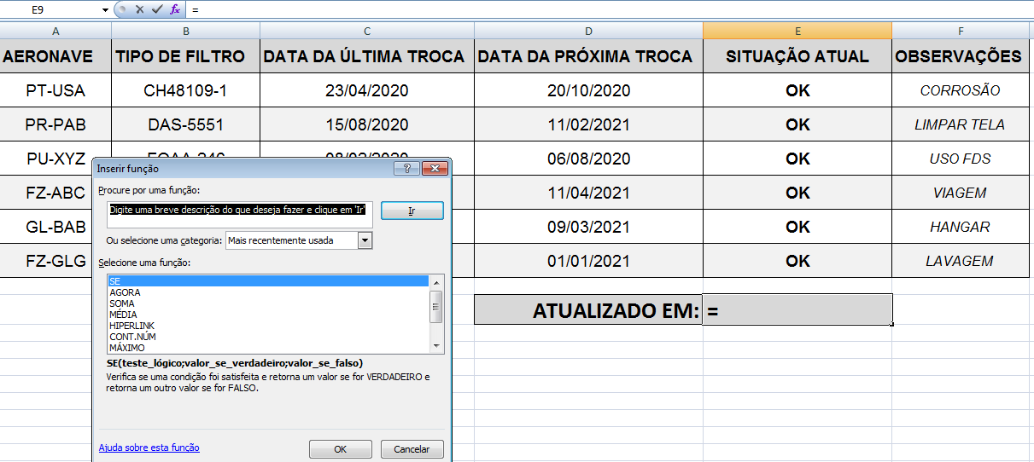
Funcionalidades em uma planilha eletrônica: Função “AGORA”
INSERINDO A FUNÇÃO “AGORA”
1 – Selecione a célula onde deseja fixá-la (E9 – neste exemplo);
2 – Clique em “fx” (barra de atalhos) ou vá em Inserir Função; e
3 – Selecione a função “AGORA” e clique em OK.

Slide 6
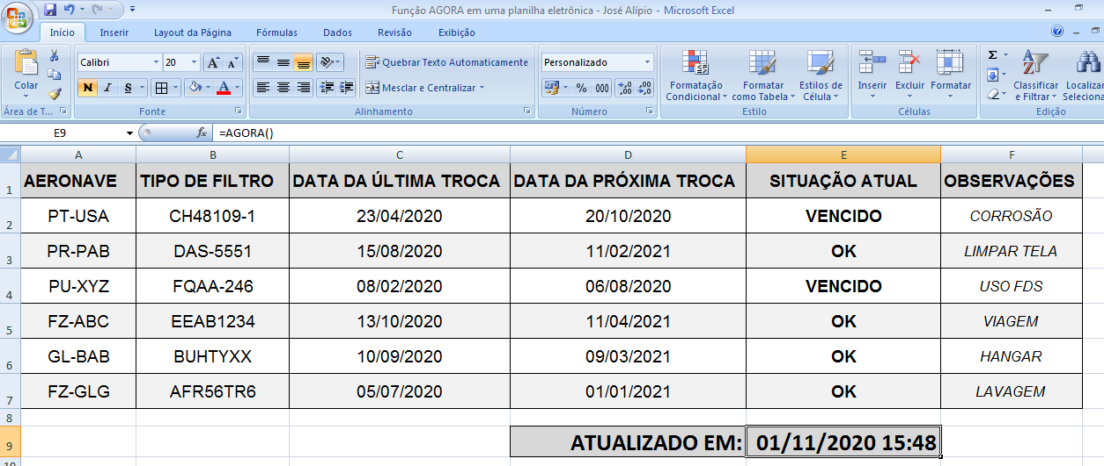
Funcionalidades em uma planilha eletrônica: Função “AGORA”
Data será automaticamente atualizada sempre que abrir a planilha
Data inserida através da função AGORA

Slide 7
Funcionalidades em uma planilha eletrônica: Função “AGORA”
Esta célula contendo a função AGORA já seria de grande importância para alertá-lo sobre qual versão de sua planilha foi enviada ou impressa, por exemplo.
Porém neste exemplo, esta função auxilia em outra informação dada por esta planilha: MOSTRAR SE O FILTRO ESTÁ VENCIDO OU NÃO, e assim, ao abrir a planilha, o técnico rapidamente saberá qual aeronave necessita desta manutenção.

Slide 8
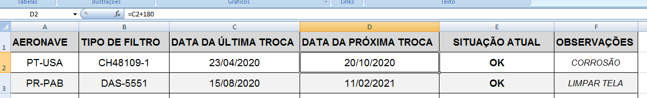
Funcionalidades em uma planilha eletrônica: Função “AGORA”
- Na célula D2 a data da próxima troca é automatizada ao serem somados 180 dias à data da última troca na célula C2.

Slide 9
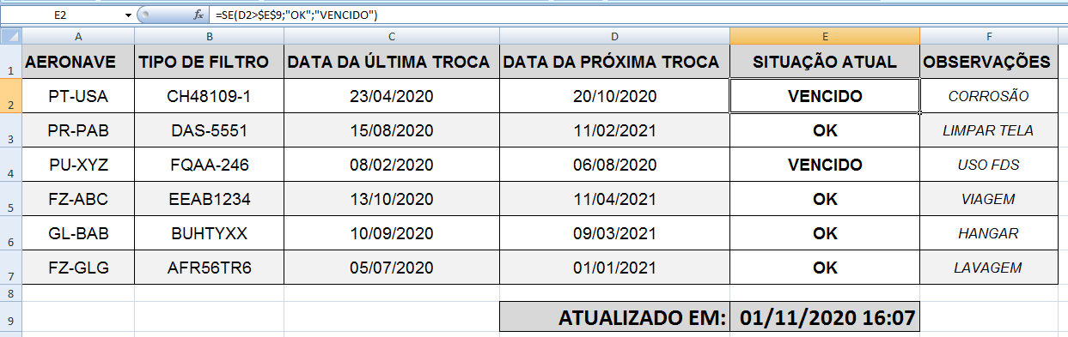
Funcionalidades em uma planilha eletrônica: Função “AGORA”
Na célula E2 foi utilizada a função SE para comparar a data da próxima troca (célula D2) com a data informada pela função AGORA (célula E9).
Se a data da próxima troca for menor que a atual, o técnico será informado sobre a necessidade de trocar o filtro.

Slide 10
Funcionalidades em uma planilha eletrônica: Função “AGORA”
Para maiores informações sobre o uso da função SE, busque os slides referentes a esta funcionalidade e, se restou mais alguma dúvida sobre a aplicabilidade da função AGORA, neste exemplo, assista ao vídeo Funcionalidades da Função Agora, em nosso canal no Youtube.

